Slide 1
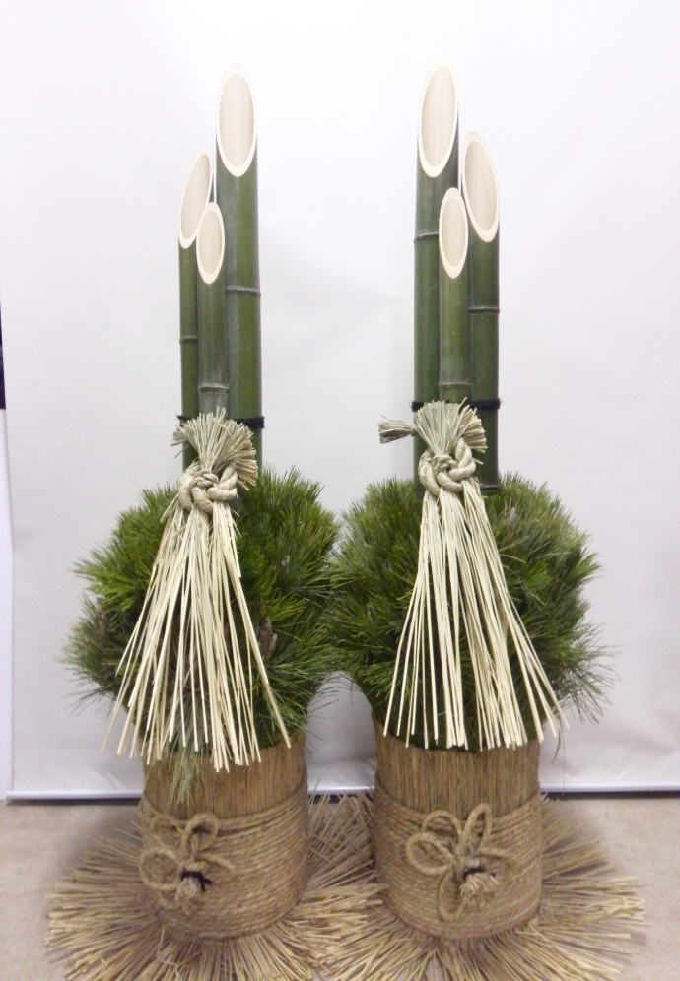
価格表（別途消費税）
※ご注文締切日１１月末※
８尺 （2.4ｍ）￥110,000
７尺 （2.1ｍ）￥90,000
６尺 （1.8ｍ）￥62,000
５.５尺 （1.65ｍ）￥50,000
５尺 （1.5ｍ）￥45,000
４.５ 尺 （1.35ｍ）￥40,000
４尺 （1.2ｍ）￥35,000
３尺 （0.9ｍ）￥30,000
※配送料金・引き上げ料金込み。
※配送日及び引き上げ日はこちらで指定させて頂きます。
※デザインやお飾りなど一部変更になる場合も御座います。
Notes:
http://www.vergere.com

